Slide 1
計概期末專題
2048 & _A_B
林見達、林晏右、張耕碩、林易澄、李耘禎、蔡宗豫、黃柏諺、施季宏

Slide 2
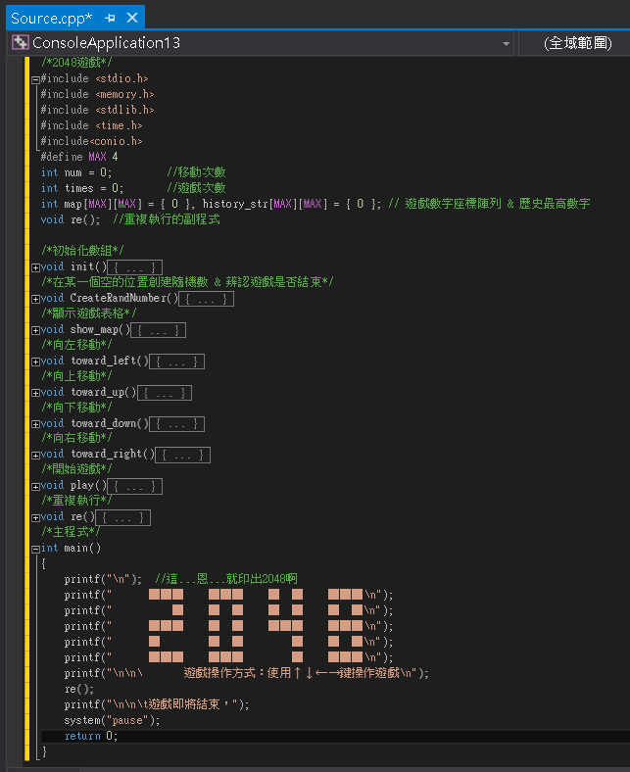
2048
本遊戲規則：
使用方向鍵↑ ↓ ← →合併兩兩相同的數字，
２＋２＝４，４＋４＝８......以此類推。
理論上最高移動次數為６５５３４，
最高數字為２^１６＝６５５３６。
難度限制：
最簡單難度，只會隨機出2的數字，且沒有阻礙格。
無法使用回復上一步的動作

Slide 3
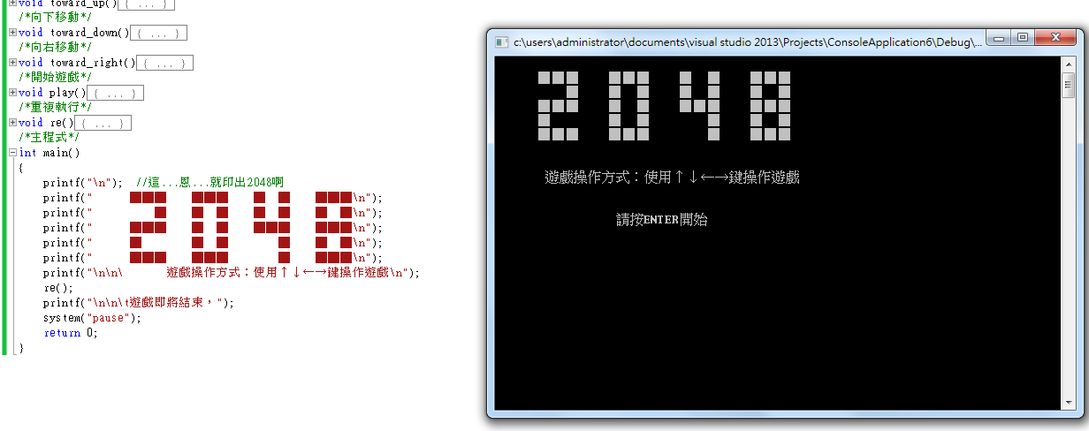
遊戲開始介面 int main()
使用 printf 印出 2048
呼叫 副程式 re()

Slide 4
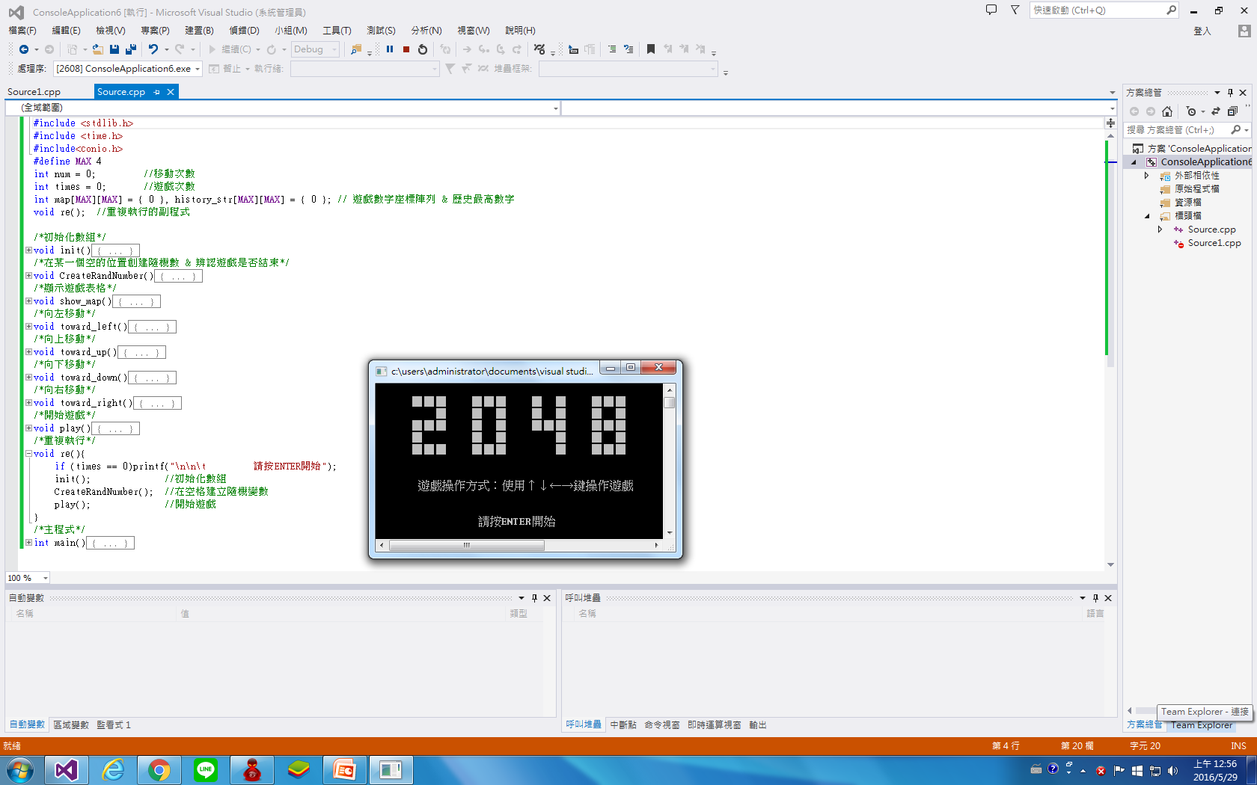
副程式 re()
在 次數 =0 時 ,printf 開始字樣
並 呼叫其他副程式
Init();
CreateRandNumber();
Play();

Slide 5
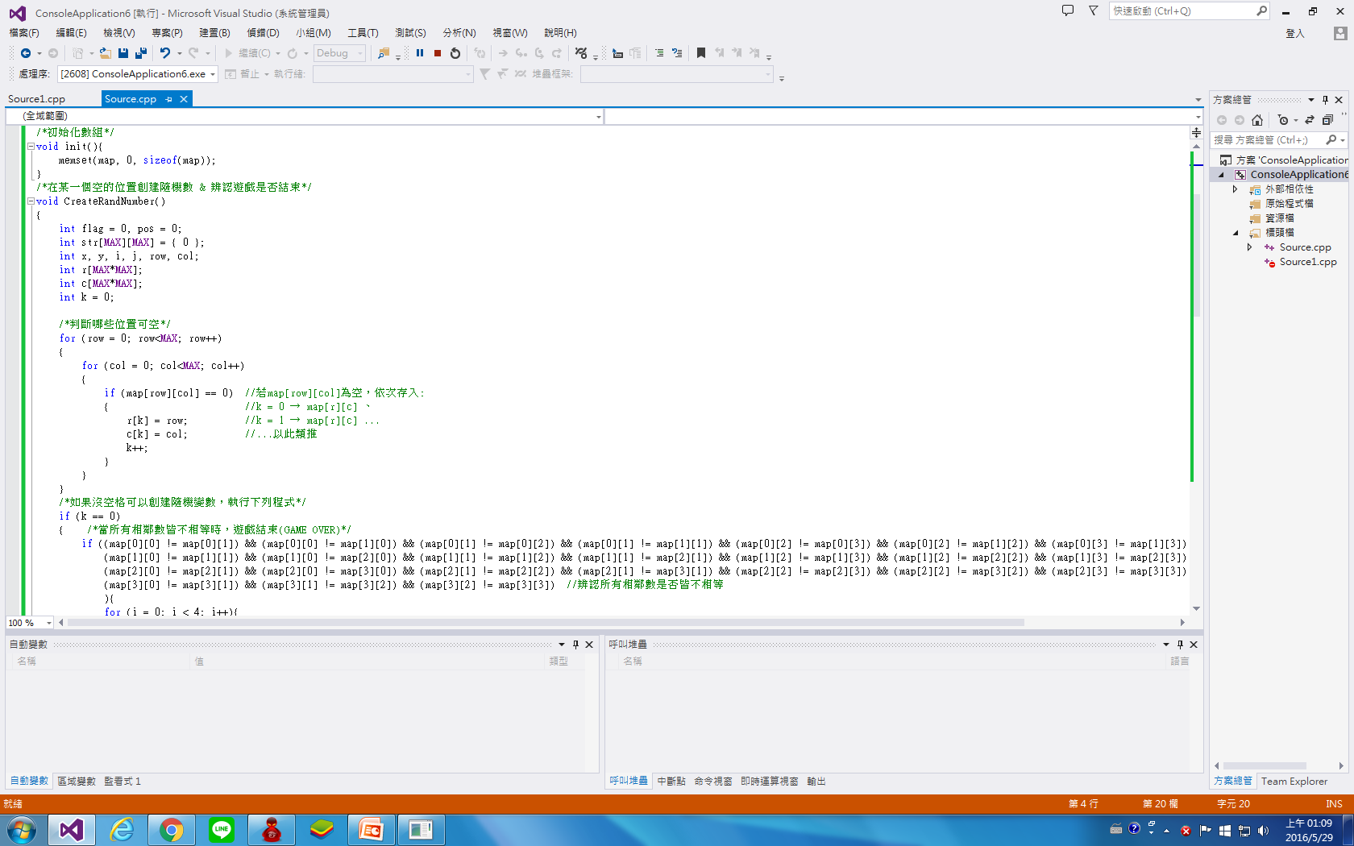
Init()
mwmset( arr , 指定數 , sizeof(arr) )
用來對一段內存空間全部設置為某個字符，一般用在對定義的字符串進行初始化
Creat Rand Number ()
創建空位置與隨機變數
判讀遊戲是否結束

Slide 6
初始 ∀ map[row][col] = 0
map[0][0] K=0 r[k]=row=0 c[k]=col=0 | map[0][1] K=1 r[k]=row=0 c[k]=col=1 | map[0][2] K=2 r[k]=row=0 c[k]=col=2 | map[0][3] K=3 r[k]=row=0 c[k]=col=3
map[1][0] K=4 r[k]=row=1 c[k]=col=0 | map[1][1] K=5 r[k]=row=1 c[k]=col=1 | map[1][2] K=6 r[k]=row=1 c[k]=col=2 | map[1][3] K=7 r[k]=row=1 c[k]=col=3
map[2][0] K=8 r[k]=row=2 c[k]=col=0 | map[2][1] K=9 r[k]=row=2 c[k]=col=1 | map[2][2] K=10 r[k]=row=2 c[k]=col=2 | map[2][3] K=11 r[k]=row=2 c[k]=col=3
map[3][0] K=12 r[k]=row=3 c[k]=col=0 | map[3][1] K=13 r[k]=row=3 c[k]=col=1 | map[3][2] K=14 r[k]=row=3 c[k]=col=2 | map[3][3] K=15 r[k]=row=3 c[k]=col=3
!!!注意 for 結束時 K=16

Slide 7
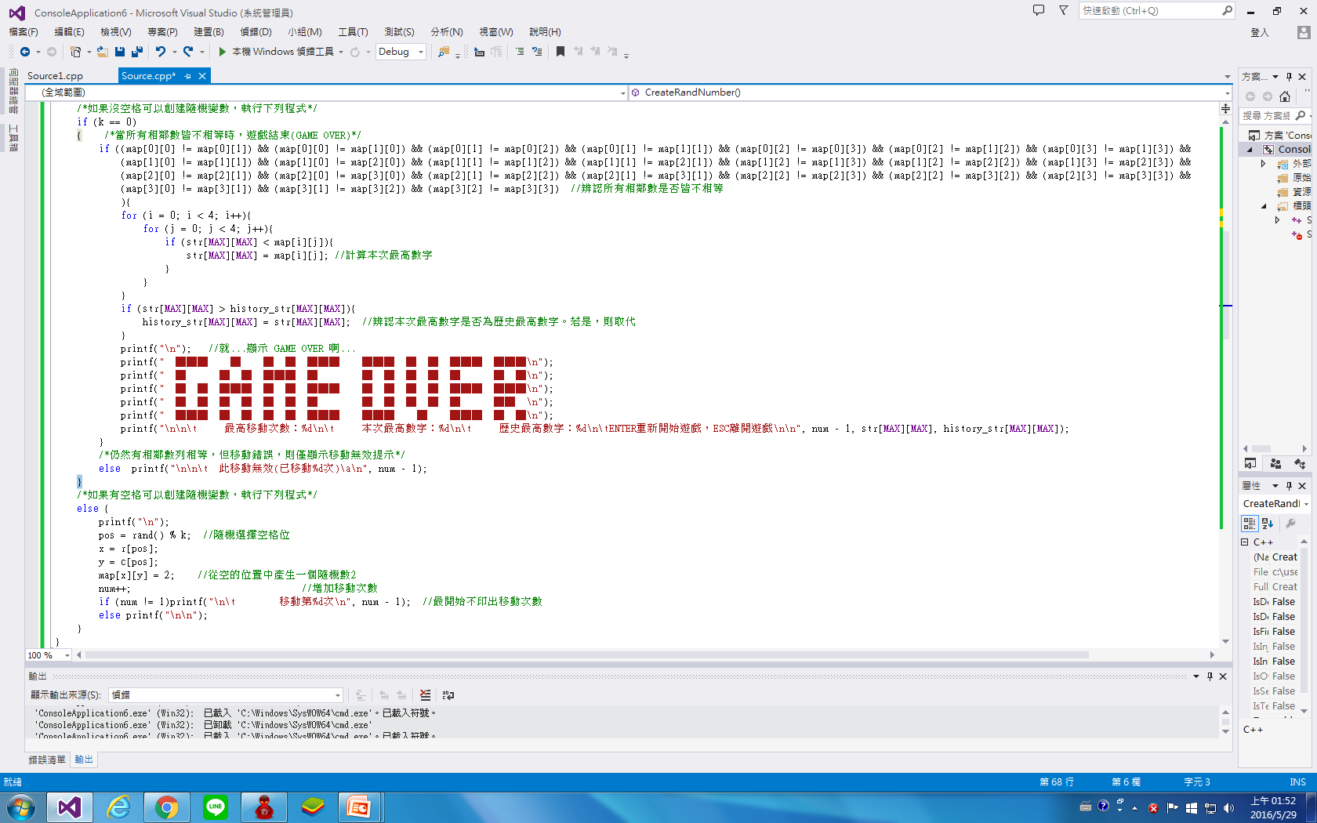

Slide 8
因為K=16,所以執行else{ 的程式}
Pos 隨機生成 0~15 其中一數
╓ x=r[13]=3
假如 pos=13 => => map[3][1] =2
╙ y=c[13]=1

Slide 9
map[0][0] K=0 r[k]=row=0 c[k]=col=0 | map[0][1] K=1 r[k]=row=0 c[k]=col=1 | map[0][2] K=2 r[k]=row=0 c[k]=col=2 | map[0][3] K=3 r[k]=row=0 c[k]=col=3
map[1][0] K=4 r[k]=row=1 c[k]=col=0 | map[1][1] K=5 r[k]=row=1 c[k]=col=1 | map[1][2] K=6 r[k]=row=1 c[k]=col=2 | map[1][3] K=7 r[k]=row=1 c[k]=col=3
map[2][0] K=8 r[k]=row=2 c[k]=col=0 | map[2][1] K=9 r[k]=row=2 c[k]=col=1 | map[2][2] K=10 r[k]=row=2 c[k]=col=2 | map[2][3] K=11 r[k]=row=2 c[k]=col=3
map[3][0] K=12 r[k]=row=3 c[k]=col=0 | 2 | map[3][2] K=13 r[k]=row=3 c[k]=col=2 | map[3][3] K=14 r[k]=row=3 c[k]=col=3
因為map[3][1]=2,所以執行到
If (map[row][col]==0)時 ,map[3][1]不參與其中
則K=15 => pos = rand %k , pos=0~14
再從剩下 的0~14編號的 15個=0的空格中 置入 2

Slide 10
因為∀ map[row][col] != 0 => K=0 , 所以執行 if { 的程式}
1.判斷上下左右是否不相等 ,若都不相等,則計算4X4的方格中最高數字&紀錄分數,並顯示GAME OVER
2.若上下左右其一有數字相等,則判定遊戲可繼續進行,且判定並印出此次移動無效

Slide 11
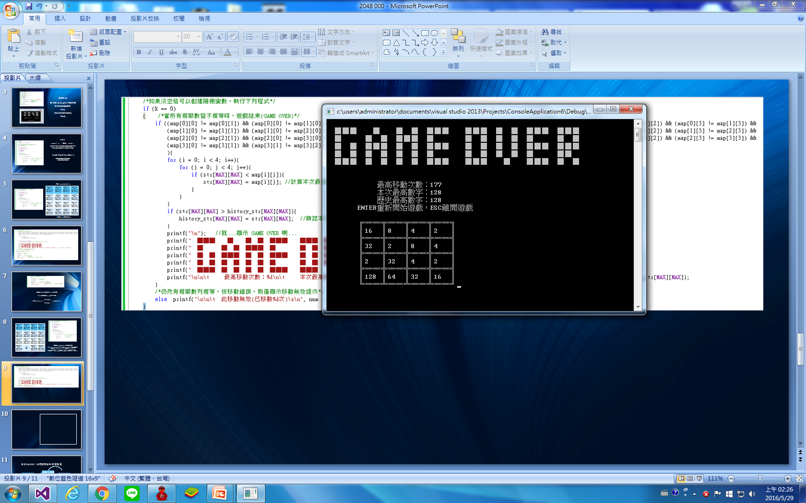
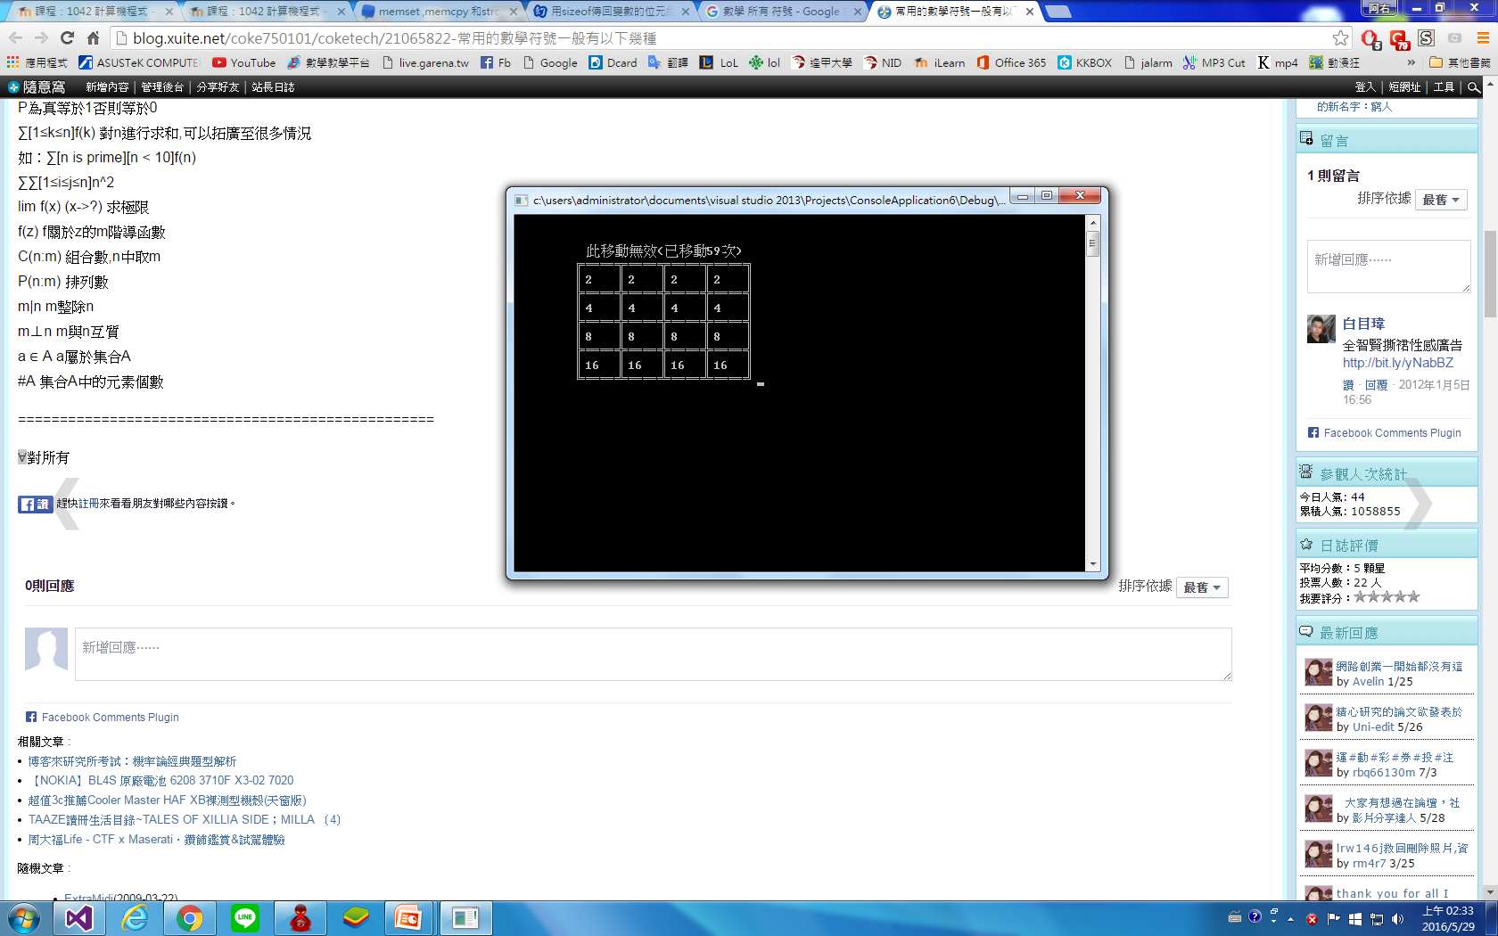

Slide 12
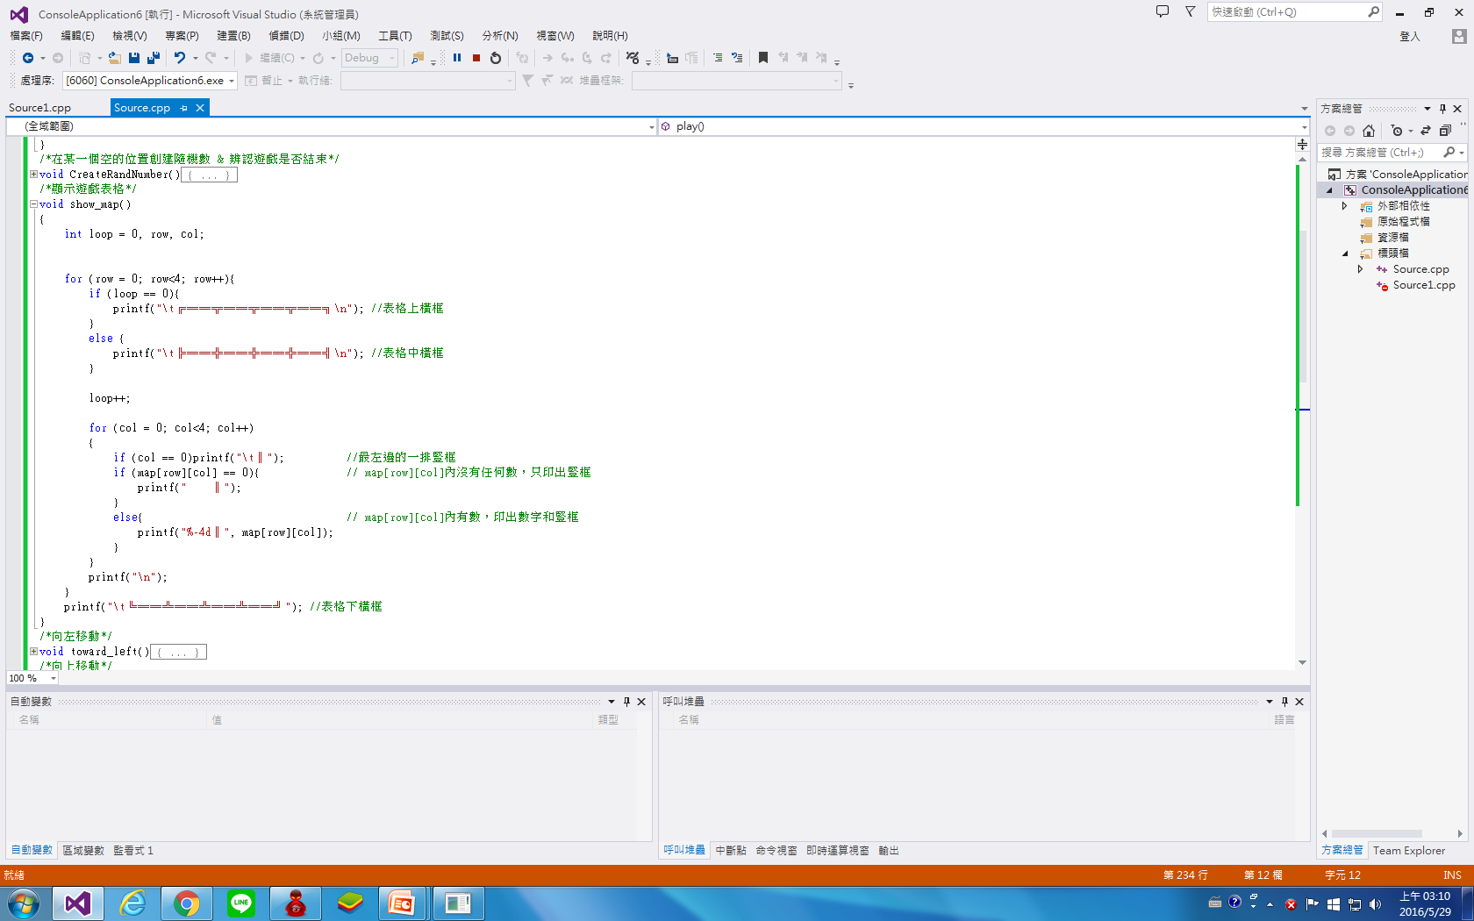
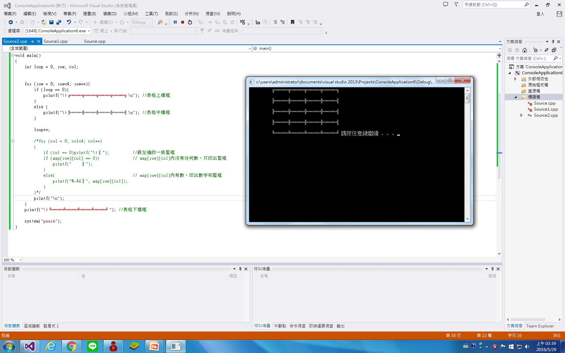
row=0 | loop=0 | printf("\t╔══╦══╦══╦══╗\n");
row=1 | loop=1 | printf("\t╠══╬══╬══╬══╣\n");
row=2 | loop=2 | printf("\t╠══╬══╬══╬══╣\n");
row=3 | loop=3 | printf("\t╠══╬══╬══╬══╣\n");
row=4=4
 |  | printf("\t╚══╩══╩══╩══╝");
show_map()
創建遊戲表格及顯示表格數字

Slide 13
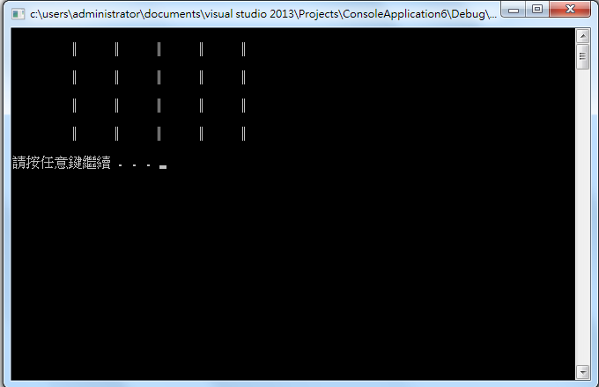
map[0][0] K=0 r[k]=row=0 c[k]=col=0 | map[0][1] K=1 r[k]=row=0 c[k]=col=1 | map[0][2] K=2 r[k]=row=0 c[k]=col=2 | map[0][3] K=3 r[k]=row=0 c[k]=col=3
map[1][0] K=4 r[k]=row=1 c[k]=col=0 | map[1][1] K=5 r[k]=row=1 c[k]=col=1 | map[1][2] K=6 r[k]=row=1 c[k]=col=2 | map[1][3] K=7 r[k]=row=1 c[k]=col=3
map[2][0] K=8 r[k]=row=2 c[k]=col=0 | map[2][1] K=9 r[k]=row=2 c[k]=col=1 | map[2][2] K=10 r[k]=row=2 c[k]=col=2 | map[2][3] K=11 r[k]=row=2 c[k]=col=3
map[3][0] K=12 r[k]=row=3 c[k]=col=0 | map[3][1] K=13 r[k]=row=3 c[k]=col=1 | map[3][2] K=14 r[k]=row=3 c[k]=col=2 | map[3][3] K=15 r[k]=row=3 c[k]=col=3
初始 ∀ map[row][col] = 0
所以 在方格中不顯示出數字
col=0 | col=1 | col=2 | col=3
printf("\t║"); | printf(" ║"); | printf(" ║"); | printf(" ║");
printf("\t║"); | printf(" ║"); | printf(" ║"); | printf(" ║");
printf("\t║"); | printf(" ║"); | printf(" ║"); | printf(" ║");
printf("\t║"); | printf(" ║"); | printf(" ║"); | printf(" ║");

Slide 14
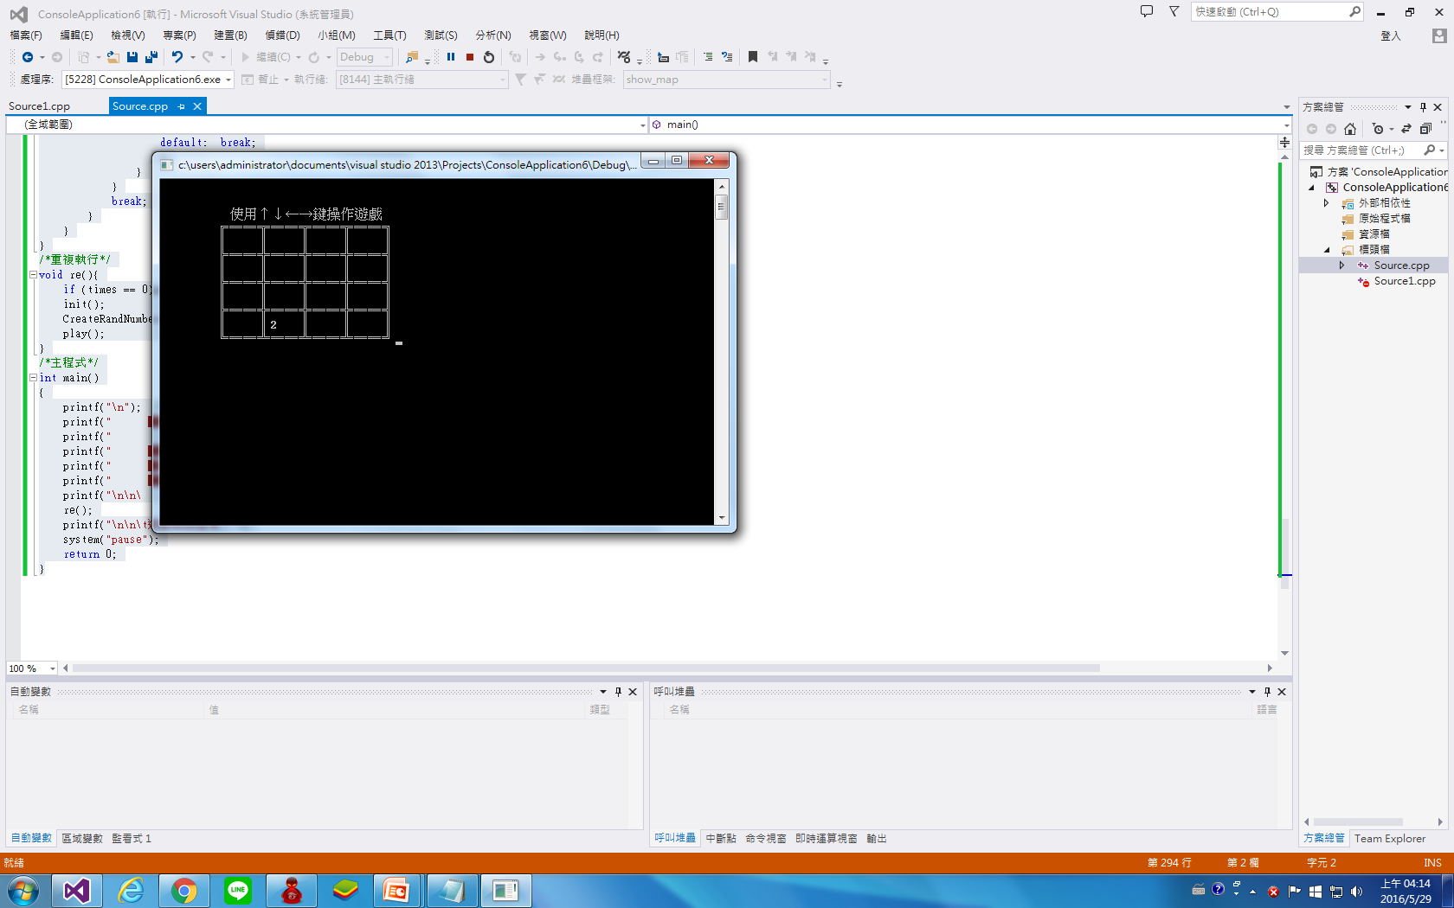
map[0][0] K=0 r[k]=row=0 c[k]=col=0 | map[0][1] K=1 r[k]=row=0 c[k]=col=1 | map[0][2] K=2 r[k]=row=0 c[k]=col=2 | map[0][3] K=3 r[k]=row=0 c[k]=col=3
map[1][0] K=4 r[k]=row=1 c[k]=col=0 | map[1][1] K=5 r[k]=row=1 c[k]=col=1 | map[1][2] K=6 r[k]=row=1 c[k]=col=2 | map[1][3] K=7 r[k]=row=1 c[k]=col=3
map[2][0] K=8 r[k]=row=2 c[k]=col=0 | map[2][1] K=9 r[k]=row=2 c[k]=col=1 | map[2][2] K=10 r[k]=row=2 c[k]=col=2 | map[2][3] K=11 r[k]=row=2 c[k]=col=3
map[3][0] K=12 r[k]=row=3 c[k]=col=0 | 2 | map[3][2] K=13 r[k]=row=3 c[k]=col=2 | map[3][3] K=14 r[k]=row=3 c[k]=col=3
col=0 | col=1 | col=2 | col=3
printf("\t║"); | printf(" ║"); | printf(" ║"); | printf(" ║");
printf("\t║"); | printf(" ║"); | printf(" ║"); | printf(" ║");
printf("\t║"); | printf(" ║"); | printf(" ║"); | printf(" ║");
printf("\t║"); | printf("%-4d║", map[row][col]); | printf(" ║"); | printf(" ║");

Slide 15
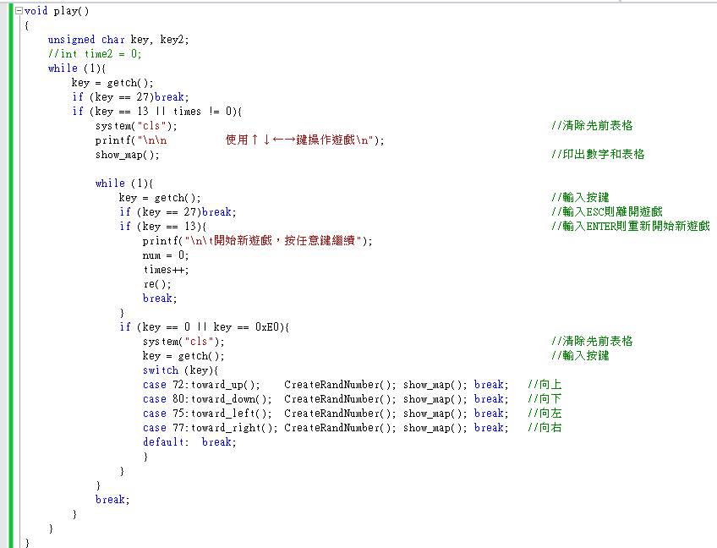
play()
讀取方向鍵與功能鍵
ASCII :
ESC=27
ENTER =13
-------------------
上下左右
上= 224 72
下= 224 80
左= 224 75
右= 224 77

Slide 16
while(1)
1為true
所以此敘述恆真
持續循環
Key=27
getch()
ESC
break;跳出第1迴圈;
Key=13
ENTER
system(“cls”); 清除畫面
printf("\n\n 使用↑↓←→鍵操作遊戲\n");
show_map();
第一迴圈

Slide 17
while(1)
1為true
所以此敘述恆真
持續循環
Key=27
getch()
ESC
break;跳出第二迴圈
Key=13
ENTER
printf("\n\t開始新遊戲，按任意鍵繼續");
num = 0;移動次數歸零
times++;遊戲次數+1
re();再次呼叫副程式re()
break;跳出第二迴圈
If
判斷方向
Key=(224)10 或(E0)16
第二迴圈

Slide 18
getch()
判斷複合鍵
75
向左
呼叫toward_lef()
80
向下
呼叫toward_down()
72
向上
呼叫towar_up()
77
向右
呼叫toward_right()

Slide 19
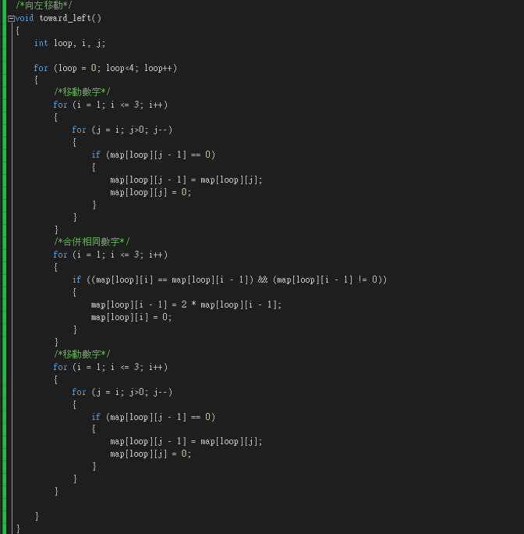
2 |  |  | 2
4 |  | 4
8 |  | 8 | 8
16 | 16 | 16 | 16
2 | 2
4 | 4
8 | 8 | 8
16 | 16 | 16 | 16
4
8
16 |  | 8
32 |  | 32
移動
合併
移動
4
8
16 | 8
32 | 32
map[loop][i-1]
map[loop][i]
原數X2
0

Slide 20
